Slide 1
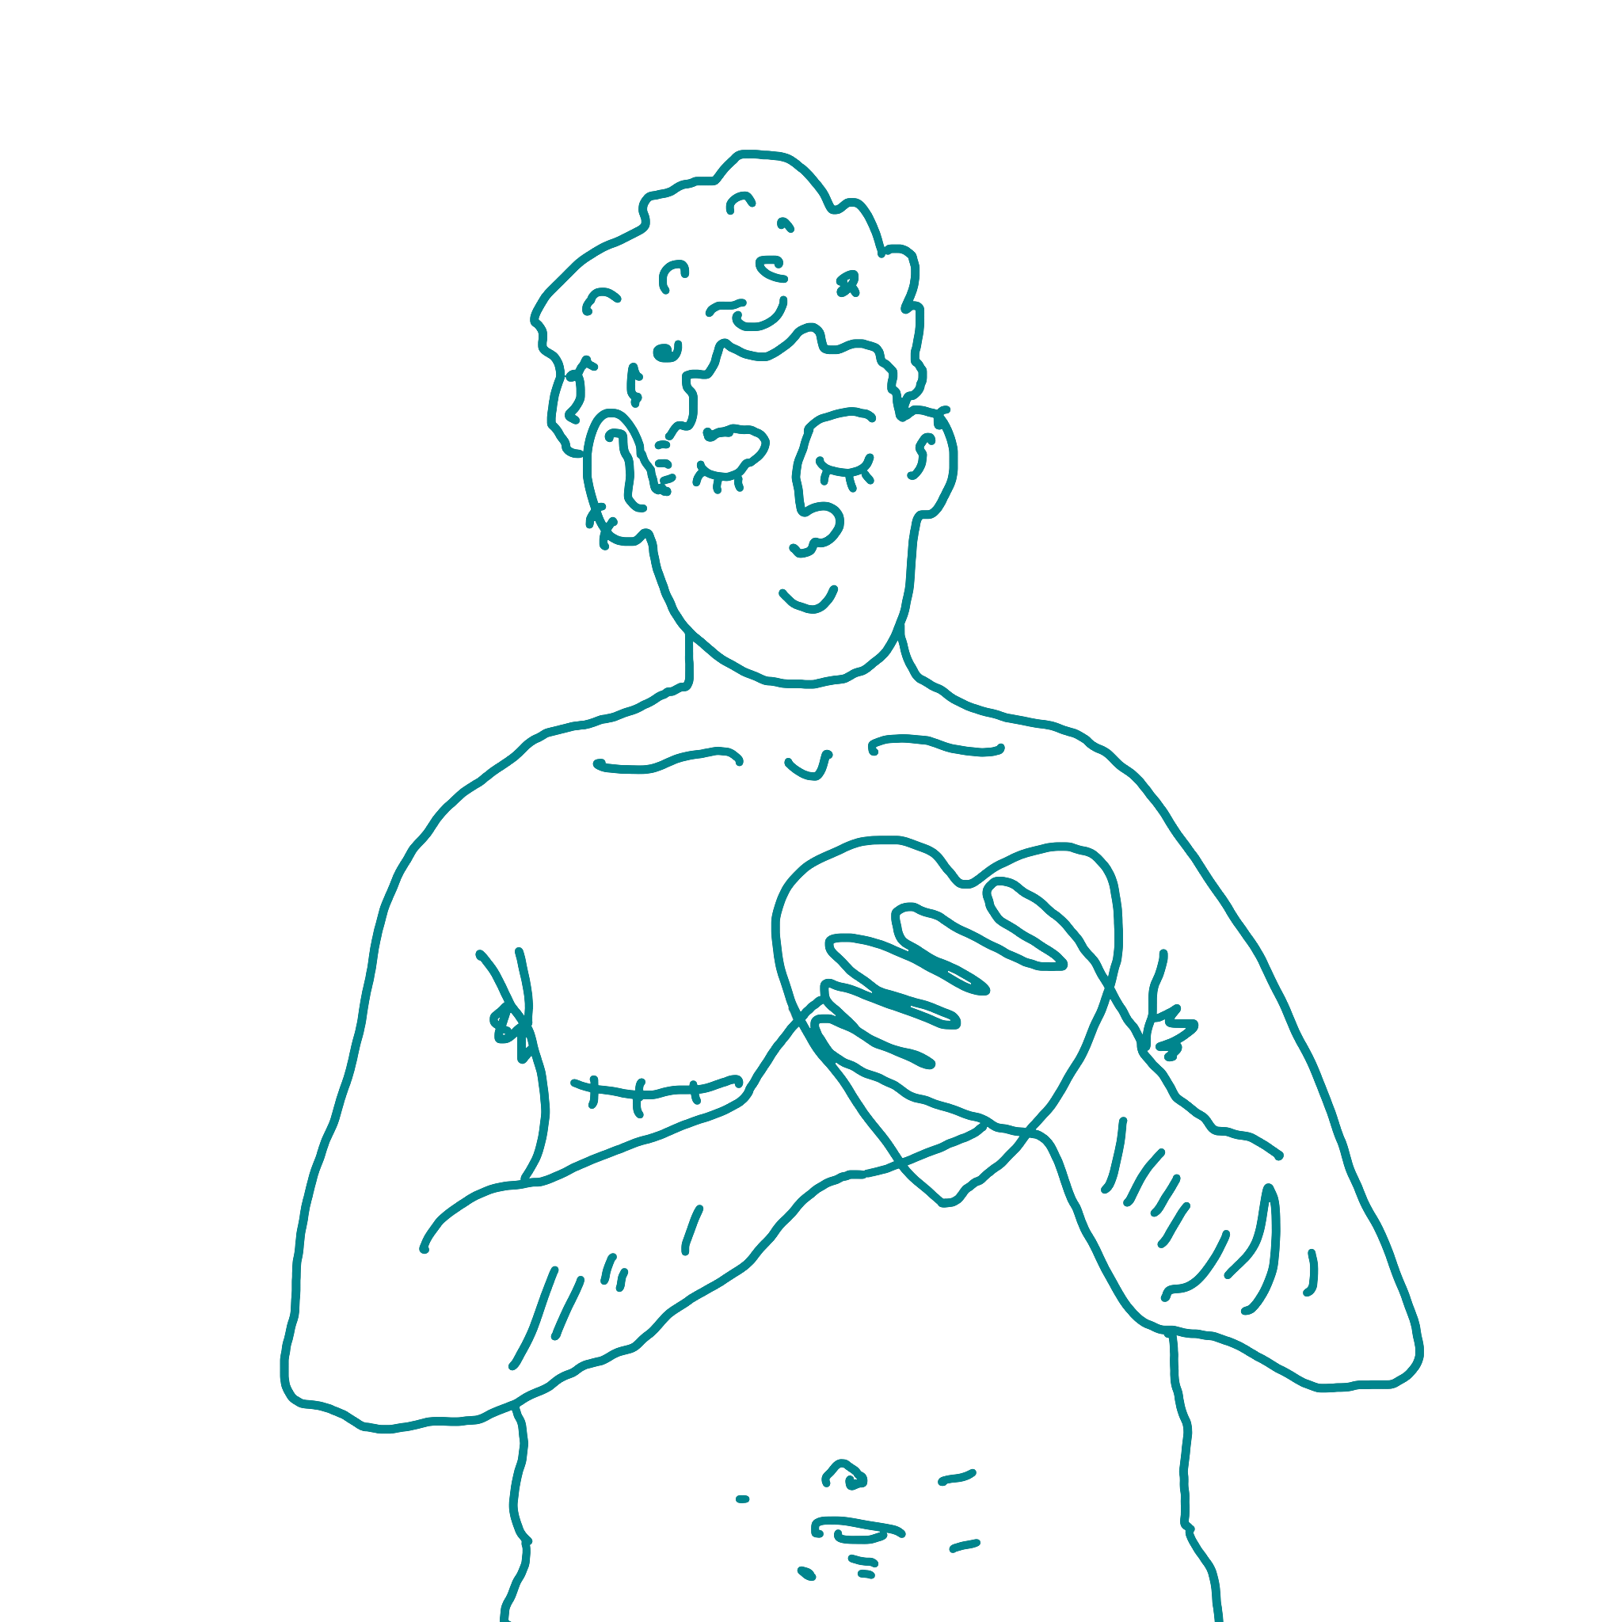
Sex og seksualitet: Variasjon er normalen!
#verdifull – akkurat som du er
Uke 6 2022 | 10. trinn
Notes:
Dette er en PowerPoint som kan deles opp i flere deler alt etter hvor mye tid som settes av. Slide 2, 3 og 4 kan brukes som introduksjonsslide til alle temaene, og slide 35 kan brukes som oppsummerende slide. Oppgavene fra oppgaveheftet er lagt inn i PowerPointen.
Ca. tidsforbruk:
Kroppen: 90 minutter
Normer og sex: 90 minutter
Samtykke og kommunikasjon: minutter
Kroppspress: 90 minutter

Slide 2
Hvorfor seksualitetsundervisning?
På ungdomsskolen har de fleste ikke hatt sex ennå
Gjennomsnittsalderen for å debutere seksuelt er 17 år i Norge
Noen er tidligere ute, noen er seinere ute, og noen debuterer aldri
Det er viktig å lære om sex før vi har det
Økt kunnskap fører til at vi tar valg som er riktige for oss selv
Notes:
Dette er en introduksjonsslide som kan brukes til alle oppgavene. Forskning viser at man tar tryggere valg og får et mer positivt forhold til kropp og seksualitet hvis man har god seksualitetsundervisning før man blir seksuelt aktiv.

Slide 3
Hvordan snakke om sex?
Seksualitet er et tema man kanskje ikke snakker så ofte om
Hvorfor tror dere det er vanskelig å snakke om?
Det kan være fint å vite at den beste måten å snakke om seksualitet er å snakke generelt, og ikke ut fra personlige erfaringer.
Det kan også være lurt å lage noen felles kjøreregler.
Mobbing er aldri tillatt!
Notes:
Det kan være vanskelig å snakke om seksualitet og sex. For noen kan det oppleves veldig sårbart, og det anbefales at man lager noen tydelige, sosiale avtaler. Se i lærerveiledningen for eksempler på avtaler man lager med klassen for å skape et trygt rom i undervisningen. Lag felles kjøreregler for klassen, f.eks.: ingen hatefulle eller diskriminerende ytringer, vi ler ikke av hverandre, vi tar temaene alvorlig, også videre.

Slide 4
Din seksualitet er #Verdifull
Det er mange ting unge lurer på når det kommer til kropp, sex og seksualitet
For eksempel lurer mange på om de er normale
Det normale er at vi alle er forskjellige, også når det kommer til seksualitet
Seksualiteten vår, kroppene våre og hva vi liker varierer fra person til person, men:
Vi er alle akkurat like #Verdifulle – akkurat som vi er
Notes:
Målet med årets kampanje er å fremheve at du er verdifull, akkurat som du er. Vi er forskjellige, og dette er helt normalt.

Slide 5
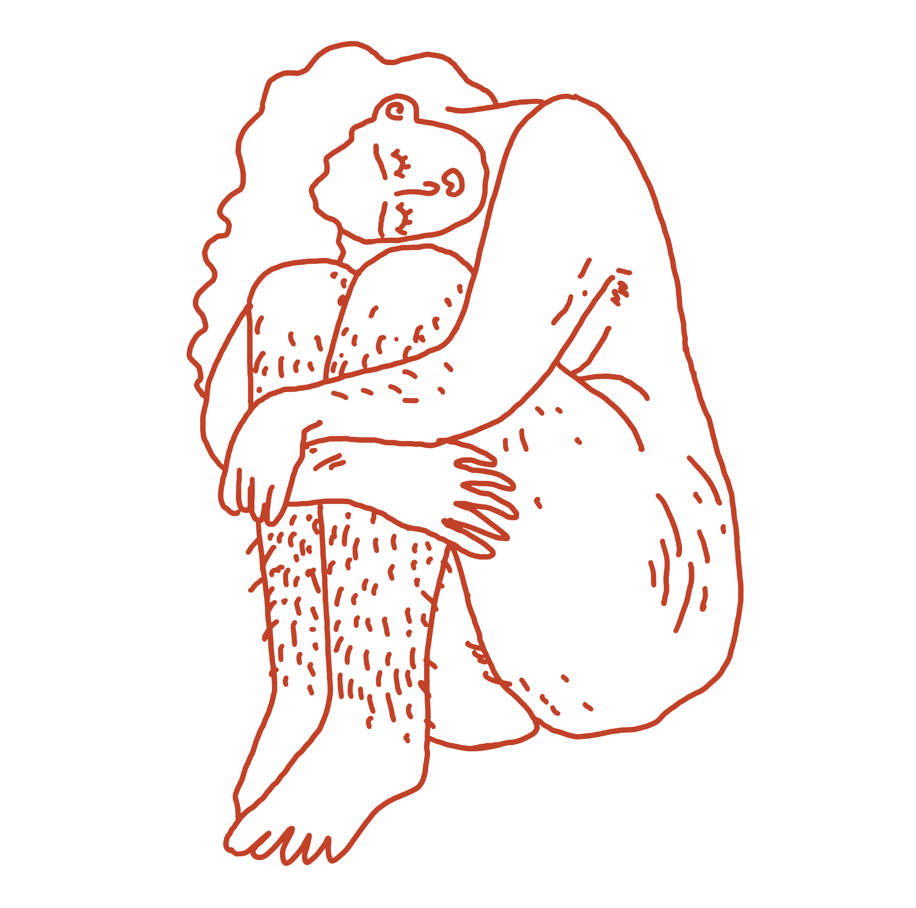
Normer og sex
Notes:
Estimert tidsbruk: 90 minutter

Slide 6
Hva er en norm?
Normer er det som oppfattes som «vanlig», «normalt» eller «passende».
Det finnes normer for mange forskjellige ting, for eksempel hvordan man oppfører seg, hva man spiser til høytider og hvilke klær man bruker.
Man legger oftest merke til normer når de brytes.
Normer utvikler og forandrer seg. Det var andre normer i Norge for femti år siden.
Normer kan være ekskluderende og diskriminerende.
Det finnes også normer for sex!
«Normer er «uskrevne regler» som sier noe om hvordan noe eller noen skal eller bør være i ulike sammenhenger.»
Notes:
Det finnes forskjellige normer for forskjellige situasjoner. Man oppfører seg for eksempel annerledes sammen med bestemoren sin enn bestevennen sin.
Kan klassen komme på noen normer? Bruk litt tid på å finne eksempler. Elevene skal lære at det eksisterer en masse forventninger til atferd som man ikke tenker over men gjør «automatisk».
F.eks:
Man sier hei når man møter noen
Man takker for en gave
Normer legges merke til når de brytes. Hvis noen for eksempel raper høyt under middagen eller legge beina på bordet på en restaurant, legger man mer merke til det enn hvis noen følger normen og takker for maten.
Når man bryter en norm, kan andre reagere. Hvis man for eksempel er gutt, og ønsker å bruke kjole, finnes det mennesker som synes dette er galt fordi det er noe som hører til kategorien «jente». Dette kan føre til at man blir ropt etter på gata, mobbet eller verre. Normer kan derfor være ekskluderende og diskriminerende, og gjøre at noen ikke tør å være seg selv helt, i frykt for ekskludering.

Slide 7
Hva seksuell orientering?
Alle liker forskjellige ting når det kommer til sex.
Alle har en legning, også kalt seksuell og/eller romantisk orientering
Eksempler er: Bifil, homofil, heterofil, aseksuell/aromantisk, panfil, polyamorøs
Noen finner tidlig ut av legningen sin, noen finner det aldri ut
Seksuell orientering er noe som kan endre seg!
Notes:
En vanlig norm, er den vi kaller «heteronormen». Dette er normen som blant annet sier at alle er heterofile til det motsatte er bevist. Å være hetero betyr at man for eksempel er gutt og forelsker seg i jenter og motsatt. Det finnes mange andre seksuelle orienteringer enn dette!
Kan klassen komme på andre seksuelle orienteringer? Sjekk eventuelt ordlista til Skeiv Ungdom: https://skeivungdom.no/skeiv-a-a/
Noen kan oppleve at seksuell orientering endrer seg, og man blir tiltrukket av noen med et annet kjønn enn man pleier.

Slide 8
Hvilke normer for sex finnes?
Det er mange forventninger knyttet til sex og seksualitet
Hvilke normer kan dere komme på?
Hvor tror dere disse normene kommer fra?
Er disse normene nødvendige?
Er virkeligheten annerledes fra normen?
Notes:
Eksempler på normer:
Alle er heterofile
Sex innebærer alltid penetrering
Alle får alltid orgasme
Gutter vil alltid ha sex
Jenter skal helst ikke ha sex med så mange
Hånd- og munnsex teller ikke som sex
Man kan ikke ha sex alene
Det ødelegger stemningen å snakke sammen under sex
Gutter er aktive og kvinner er passive
Alle debuterer seksuelt før de fyller 18
Hvor kommer disse normene fra?
Porno
Sosiale medier
Venner og familie
TV-serier og film
Reklame
To ting som skaper urealistiske idealer når det kommer til kropp og seksualitet er reklame og porno. Reklame og porno viser ofte mennesker som ser ganske like ut, og gjenspeiler ikke hvor variert utseendet vårt er i virkeligheten.
Ofte er det et ensidig fokus på penetrering i porno, og andre viktige og vanlige aspekter ved sex vises ikke, som for eksempel: Kommunikasjon, emosjonell nærhet, utforsking, oppvarming, kløning og at ting går galt.
Dette skaper urealistiske forventninger til sex. Det er viktig å vite at porno ikke er ekte, og viser sen type sex som ingen har i virkeligheten, så man ikke tror at det er sånn det skal se ut når man selv skal ha sex.

Slide 9
Hva er sex?
Det finnes mange definisjoner på sex. En definisjon kan være «kose uten klær». Sex er mer enn samleie. Onanering, beføling og suging er også sex.
Man kan ha sex med seg selv og andre
Sex kan være mange ting:
Onanering
Beføling
Penetrering
Suging og slikking/munnsex
Fantasi/snakking/Ikke-seksuelle handlinger i en seksuell setting
Notes:
Kan klassen komme på andre ting som kan kalles sex?

Slide 10
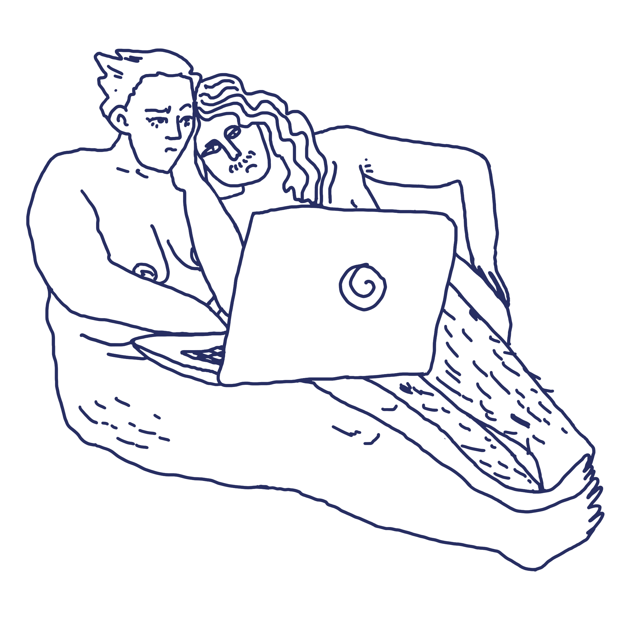
Oppgave: Hva er sex?
Nå skal dere gjøre en oppgave som handler om sex og hva sex er.
Dere deles inn i små grupper og får utdelt arbeidsark av underviseren.
Gruppene skal vurdere hvilke bilder dere mener forestiller sex og hvilke bilder dere mener ikke forestiller sex.
Notes:
Klassen skal gjøre oppgave 3: definisjoner på sex
Underviser kan klippe ut kortene på forhånd, eller elevgruppene kan klippe ut illustrasjonene selv.

Slide 11
Felles refleksjon
Var det noen det var vanskelig å bli enige om?
Var det store forskjeller mellom gruppene?
Hvilke kort var alle enige om?
Sier valgene noe om normer for sex?
Kan man ha sex alene?
Kan man ha sex uten fysisk kontakt?
Er sex alltid forbundet med penetrering?
Foregår sex i kroppen eller hodet?
Hvor tror dere unges forestillinger om sex kommer fra?
Hva skjer i en seksuell relasjon hvis man har forskjellige tanker om hva sex er?
Hva kan være positivt ved å ha sex?
Notes:
Oppgavens siste del består av en film fra NRK Newton med tilhørende refleksjonsspørsmål. Den er utelatt fra PowerPointen, men kan gjerne inkluderes hvis det er tid til det.

Slide 12
Seksuell utforsking
Hvordan vet vi hva vi liker seksuelt? Vi utforsker!
Vi kan utforske alene eller sammen med andre.
Sånn lærer vi hvor egne grenser går, og hva som føles godt.
Det viktigste med sex er at det skal være godt, fint og morsomt.
Hva vi liker seksuelt er bare opp til oss selv, og så lenge sex ikke er skadelig for deg selv eller andre.
Notes:
Seksualitet er variert og forskjellig. I og med at definisjonen på sex og hva som er seksuelt fra person til person, er det viktig å snakke sammen om hva sex og seksualitet betyr for den enkelte. Det er også viktig å finne ut av hva det betyr for deg!

Slide 13
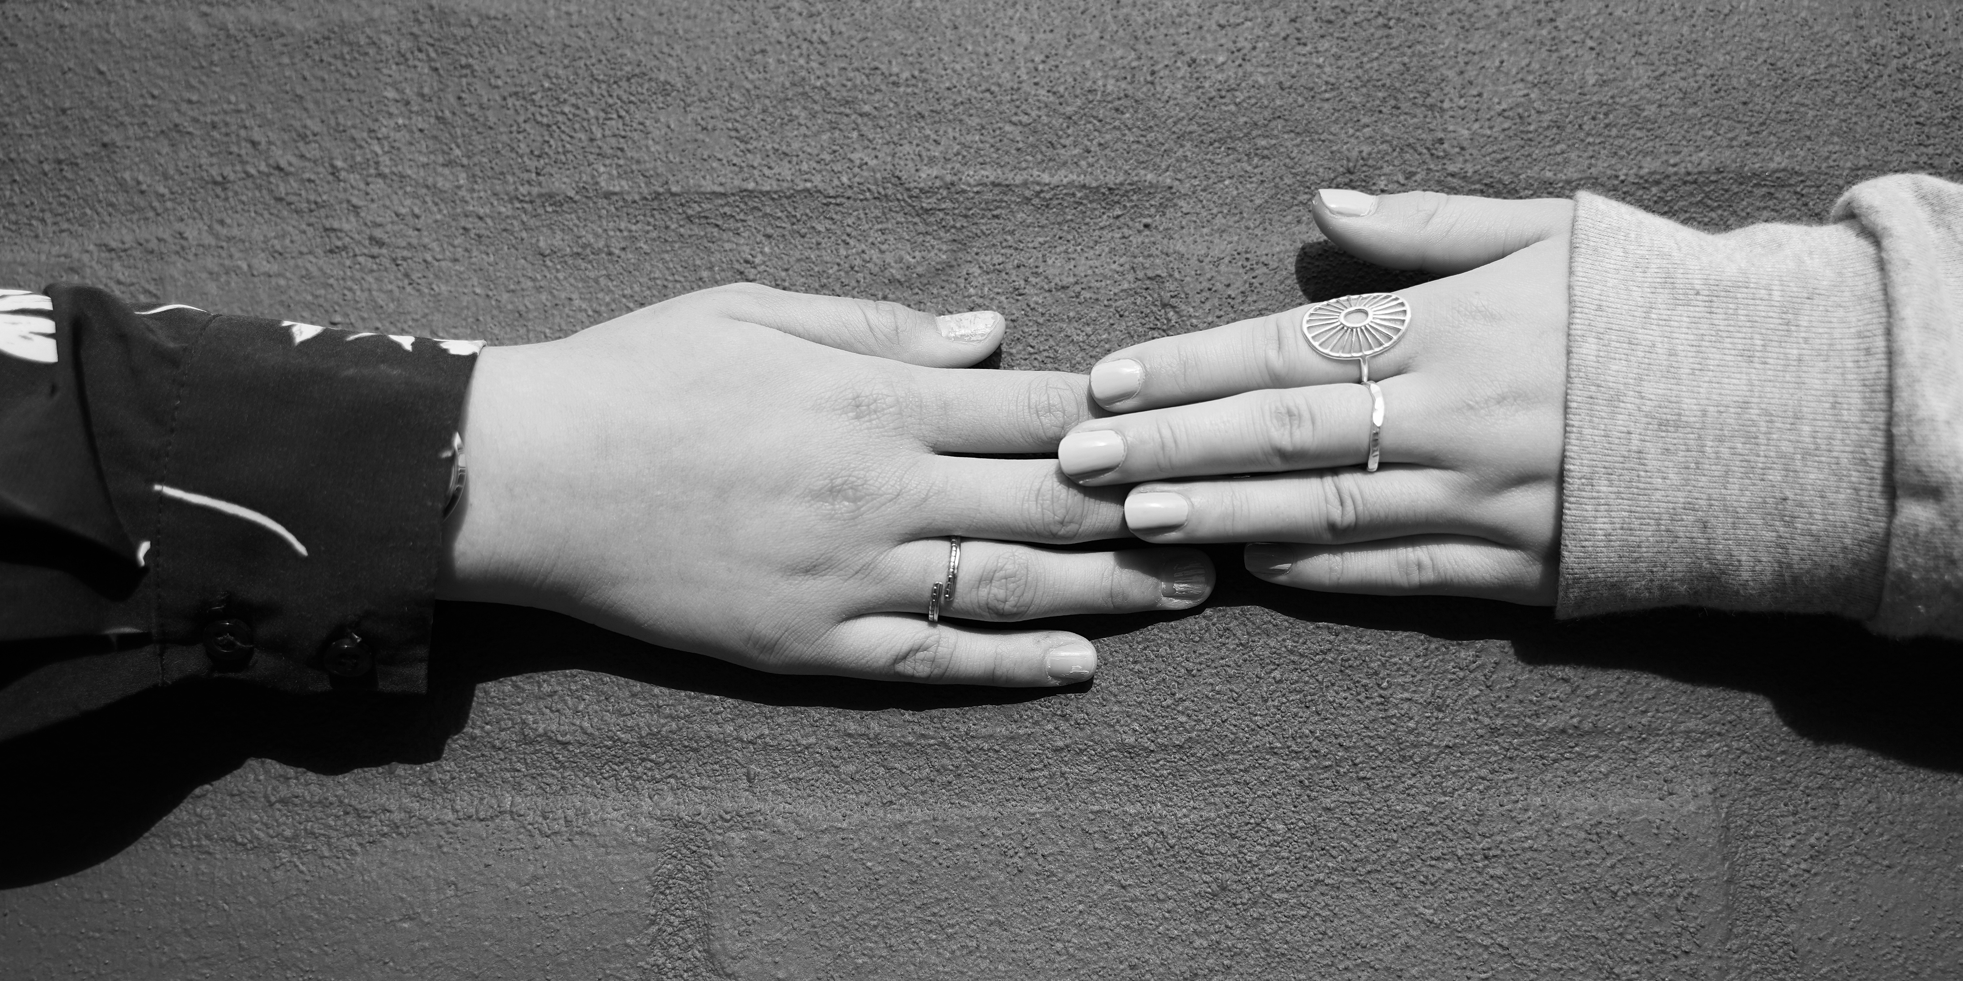
Oppsummering: Hva er sex?
Hva er egentlig sex?
Hva er ikke sex?
Hvorfor er det viktig å utforske seg selv seksuelt?
Hvordan påvirker normer forventningene våre til sex?
Finnes det noen typer seksualitet som er bedre enn andre?
Notes:
I oppsummeringen kan man enten dele klassen opp i grupper og la dem diskutere, eller man kan ta det i plenum. Gjennomgå de forskjellige punktene. Dvel gjerne ekstra ved det nest siste punktet – her kan man nevne mange ting. Film, TV og sosiale medier bidrar også til å skape forventninger om hvordan vi skal se ut og oppføre oss.
Svaret på den siste er: så lenge alle kan gi samtykke og man ikke skader seg selv og andre, er svaret NEI.

Slide 14
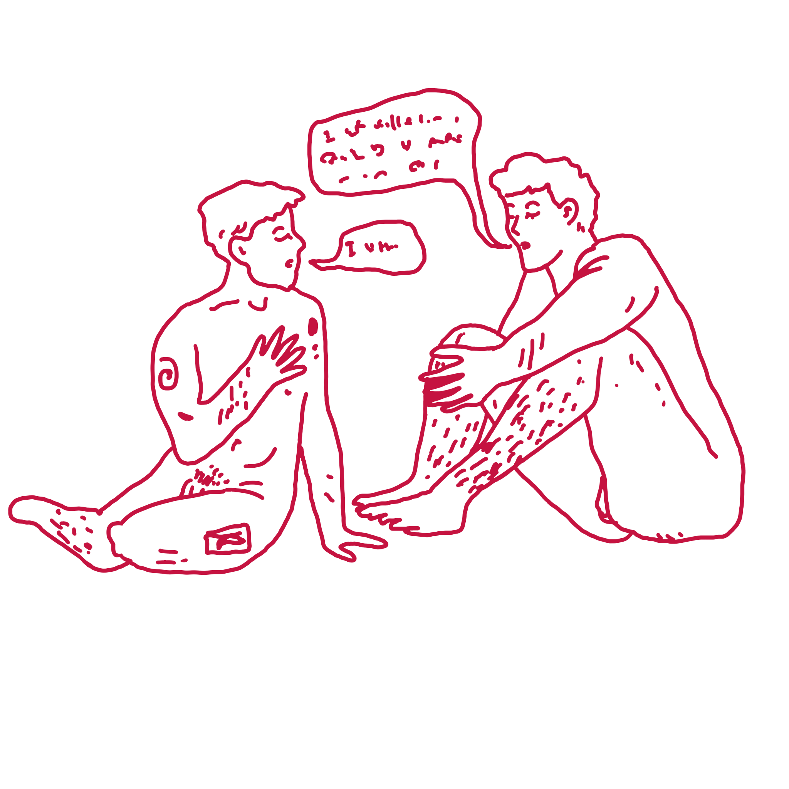
Samtykke og kommunikasjon

Slide 15
Kommunikasjon og grenser
For å være sikre på at alle har det bra, er det både viktig å være oppmerksom på egne og andres grenser.
Å sette grenser kan noen ganger være vanskelig.
Nå kommer det en oppgave om grenser.

Slide 16
Oppgave: Mine og dine grenser
Hva er dine umiddelbare tanker når du hører ordene grenser og respekt? Tenkeskriv i fem minutter.
Notes:
Finn fram oppgave x «mine og dine grenser. Gjør oppmerksom på at teksten elevene skal tenkeskrive ikke skal leses høyt, men at den skal brukes i gruppearbeidet.
Etter tenkeskriving skal klassen deles inn i grupper på 2-4 elever per gruppe.

Slide 17
Diskuter i grupper
Hvorfor har vi forskjellige grenser?
Hva er fordelene og ulempene ved grensesetting?
Hvordan kan man se på andre at man har trådt over grensene deres?
Hvordan kan man vise andre at man har trådt over ens grenser?
Hva kan man gjøre hvis noen overskrider grensene våre?
Hva kan man gjøre hvis man selv overskrider en annens grenser?
Hvordan kan man sette grenser uten å såre andre?
… etter diskusjonen, skal hver gruppe formulere tre setninger med forslag til hvordan man kan si stopp i en situasjon hvor noen trår over en annens grenser.
Notes:
NB: minn elevene på å diskutere spørsmålene på generelt grunnlag, og ikke med utgangspunkt i egne erfaringer.

Slide 18
Felles refleksjon
Hvordan kan man vite at det er noe man liker eller ikke liker?
Er det enkelt å si til andre hva man liker eller ikke liker?
Tror dere at de fleste synes det er lettest å si ifra når noen trår over grensene deres, eller tror dere at de fleste synes det er lettere å vise det fysisk?
Kan dere gi eksempler på situasjoner der det kan være vanskelig å si at det er noe man liker eller ikke liker uten å såre andre?
Hva er det som gjør det vanskelig nettopp i disse situasjonene?
Hva kan man gjøre for å bli flinkere til å si ifra til andre om at det er noe man liker eller ikke liker?
Hva kan man gjøre for å bli flinkere til å forstå hva andre liker eller ikke liker?
Notes:
Gjennomgå punktene i plenum.
Underviserens rolle i denne øvelsen er å fasilitere for samtalen og sørge for at elevenes holdninger og synspunkter kommer frem så godt som mulig gjennom å stille åpne og utdypende spørsmål.

Slide 19
Kommunikasjon
Man kan kommunisere på mange måter – med uttrykk, ord, kroppsspråk.
Vi har alle forskjellige grenser. Det er viktig å kommunisere, for å passe på egne og andres grenser.
Ved å kommunisere sikrer man samtykke.
Man bruker også kommunikasjon til å finne ut av hva partneren din liker, og fortelle hva du selv liker. Dette gir mye bedre sex!

Slide 20
Hva er samtykke?
Samtykke er et entusiastisk JA! - Ikke et fravær av nei
Du kan samtykke med entusiastiske ord, kroppsspråk, handlinger og ansiktsuttrykk
Samtykke kan når som helst trekkes tilbake
Noen er ute av stand til å samtykke. For eksempel kan ikke barn under 16 samtykke til sex med en voksen etter loven.
Te og samtykke (3 minutter): https://www.youtube.com/watch?v=N3QBqAB0Avs

Slide 21
Hvordan sikre samtykke?
Alle har et ansvar for å sikre seg samtykke
Det er viktig å sikre seg samtykke, men hvordan?
Bruk magefølelsen! Hvis partneren din virker stille og rar, vender ansiktet bort eller er passiv har hen kanskje ikke lyst.
Hvis man er usikker, så bruk ord!

Slide 22
Oppgave: Hvordan hjelpe hverandre i grensesituasjoner?
Dere skal nå ta stilling til ulike fiktive situasjoner om grensesetting
I små grupper skal dere reflektere over og komme med løsningsforslag til eksemplene
Deretter skal dere dele ulike synspunkter i fellesskap
Notes:
Nå skal klassen gjøre oppgave 5: hvordan hjelpe hverandre i grensesituasjoner.
Denne oppgaven kan jobbes videre med på flere ulike måter. Elevene kan for eksempel lage en oversikt over ulike ting man kan gjøre eller si i grensesituasjoner og lage en mal på dette. De kan også lage for eksempel en tegneserie eller ulike tegninger basert på situasjonen.
Det er viktig å lære å sette grenser for seg selv, men det er vel så viktig å lære å lytte til og respektere andres grenser. Det kan bli for mye fokus på «nei betyr nei» og for lite fokus på «ja betyr ja». Husk å være oppmerksom på dette.

Slide 23
Samtykke og kommunikasjon: Oppsummering
Hvorfor er samtykke og kommunikasjon viktig?
Hvordan kan man sikre samtykke?
Hva er samtykke?
Hva er ikke samtykke?
Hva er fordeler med å sikre samtykke og kommunisere?
Hvordan blir vi kjent med egne grenser?
Notes:
Her er det viktig å understreke at samtykke og kommunikasjon er viktig nettopp fordi vi er forskjellige, har forskjellige tenningsmønstre og forskjellige grenser. Det du synes er godt er ikke nødvendigvis noe partneren din liker. Egen og andres seksualitet skal respekteres, og derfor er kommunikasjon viktig!

Slide 24
Følelser og sex
Notes:
Nå skal vi snakke litt om kropp og seksualitet. Estimert tid: 90 minutter.

Slide 25
Hvordan kan vi vite om vi har lyst til å ha sex?
Det er alltid et personlig valg om vi vil ha sex eller ikke, og det er alltid lov å trekke seg
Men hvordan vet vi egentlig om vi har lyst?
Det kan være lurt å kjenne etter om noe føles greit eller ikke
Får du en god eller en dårlig følelse?
Ubehagelige og dårlige følelser betyr ofte «stopp».

Slide 26
Oppgave: klar for å ha sex?
Klassen deles inn i grupper.
Klipp ut kortene.
Diskuter dere frem til hvilke av faktorene som er viktigst, hvis man skal føle seg klar for å ha sex med noen.
Kortene legges i prioritert rekkefølge, i en pyramide, med det viktigste øverst og de minst viktige nederst.
Presenter pyramiden for klassen.
Notes:
Finn fram oppgave 6: «klar for å ha sex?». Fortell at denne oppgaven er relevant for alle, også de som har hatt sex. Temaene som skal diskuteres gjelder for alle som har tenkt seg å inngå i en seksuell relasjon på et eller annet tidspunkt.
Når gruppene er ferdige, skal de presenterer deres prioriteringer for klassen og begrunne valgene sine. Underviser kan stille utdypende spørsmål underveis.
Hva kan man gjøre for å sikre at faktorene som er viktige for en oppfylles? Ta utgangspunkt i faktorene på kortet.

Slide 27
Oppsummering
Var det vanskelig å velge hvilke kort som skulle på toppen?
Det mange faktorer som avgjør når man er klar for å ha sex!
Det er viktig å lytte til egne følelser for å kjenne etter om man er komfortabel i situasjonen eller ikke.
Hvis man kan merke at det ikke er riktig, er det alltid lov til å stoppe.
Det er også viktig å være oppmerksom på om den du har sex med er klar for det. Hvordan kan man finne ut av dette?
Notes:
Som svar på siste spørsmål kan man for eksempel spørre vedkommende om de har lyst til å ha sex. Man kan også spørre på en annen måte, for eksempel: skal vi beholde undertøyet på? Skal jeg hente kondomer?

Slide 28
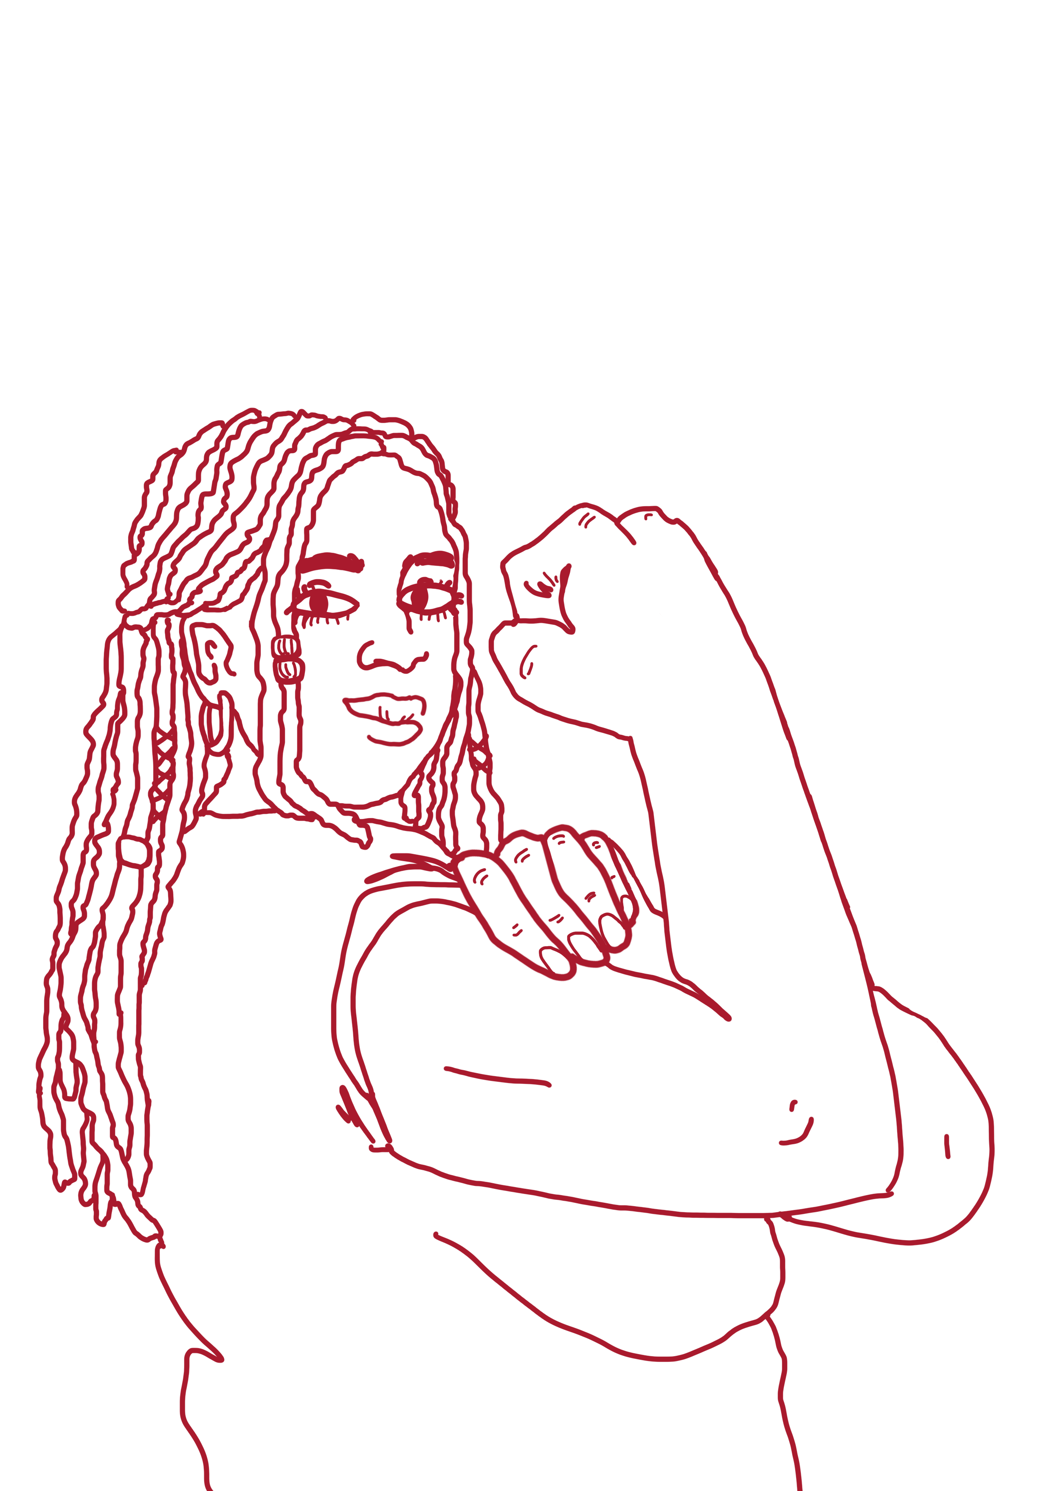
KROPPSPRESS
Notes:
Fortell at dere nå skal snakke om kroppspress og deretter se en liten dokumentar som handler om ungdommer som ikke vil dusje i fellesdusjen etter gym. Det er intervjuer med elevene i garderoben, hvor de snakker om hvorfor de ikke dusjer etter gym. De snakker om kroppsbilde, selvtillit, usikkerhet og sosiale fellesskaper. Først skal vi snakke litt om kroppspress, deretter ser vi filmen, og dere skal notere noen ting ned underveis.
Snakk kort i plenum om hva en dokumentar er, og hva som er forskjellen på fiksjon og dokumentar.

Slide 29
Hva er kroppspress?
Klassen deles opp i grupper. Diskuter i gruppene:
Hva er kroppspress?
Hvordan tror dere kroppspress kan føles?
Felles oppsummering: finn fram til en definisjon!
Notes:
Felles oppsummering. Skriv elevenes forslag på tavlen, og se om dere kan komme fram til en felles definisjon på hva kroppspress er. (F.eks. «kroppspress er å føle på forventning til at kroppen din skal se ut på en spesiell måte, og at man føler seg usikker på om man ser bra ut fordi den ikke ligner»)

Slide 30
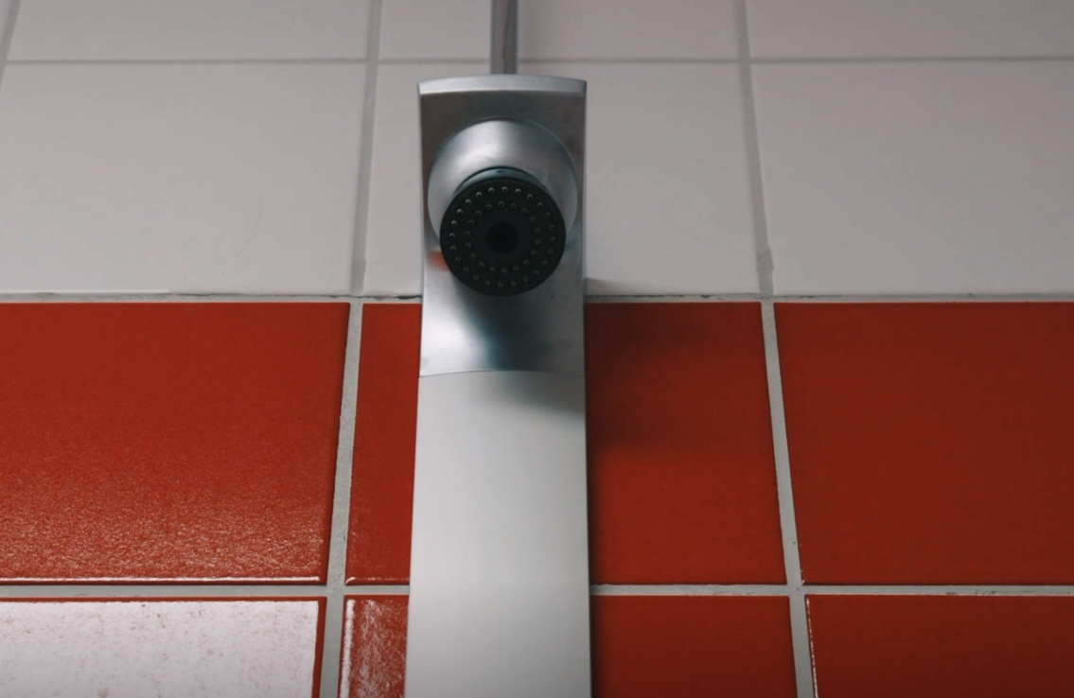
Dokumentar!
Mens dere ser dokumentaren, skal dere skrive ned de tankene og følelsene elevene i filmen har om kroppen sin.
Notes:
Link: https://tv.nrk.no/se?v=KOID75002021

Slide 31
Oppsummering
Skriv alle ordene på tavlen.
Se på klassens definisjon på kroppspress. Kjenner elevene på filmen på kroppspress?
Hvorfor tror dere elevene fra filmen har disse følelsene og tankene om kroppene sine?
Hva kan vi som klasse gjøre for å passe på at ingen kjenner på slike følelser?
Notes:
Skriv alle ordene elevene har notert seg på tavlen, som et tankekart.
Diskuter deretter spørsmålene i plenum.
I oppgaveheftet til «Fortellinger fra dusjen» vil du legge merke til at oppgaven består av en del 2, en 90 minutters kreativ skriveøkt. Denne kan klassen jobbe videre med, hvis det er tid til det. For flere oppgaver om kroppspress, se grunnmateriellet for 8.10, tema 2 «Idealer, normer og forventninger», særlig oppgave 2, 3 og 4.

Slide 32
Kroppspress og reklame
Hovedformålet med reklame er å selge ting til oss forbrukerne
Det gjør de som lager reklamen ved å gi oss en følelse av at noe ved oss må fikses eller endres, og at det kan løses ved å kjøpe produktet deres
En måte å skape denne følelsen hos oss er å retusjere bildene av modellene, altså at de endrer på utseendet deres så de ikke ser ut som i virkeligheten
De som står bak reklamen tjener altså penger på at du har dårlig selvbilde!
Notes:
Kroppspress kan komme fra mange steder. Både sosiale medier, venner og familie, film og tv. Kroppspress kommer også fra reklame.
Målet med reklame er å selge produkter, og mange reklamer gjør det ved å spille på følelser.
Her er det viktig å kommunisere til elevene at ingen ser ut som de gjør i reklamer, heller ikke modellene som er med på reklamene. De retusjeres så de ikke ligner på deg selv. Det blir derfor et uoppnåelig ideal.

Slide 33
Oppsummering
Hvor kommer kroppspress fra?
Hvorfor er det viktig å vite at bilder man ser i reklamer er retusjerte eller bruker et filter?
Hva kan kroppspress gjøre med unge?
Hvordan kan vi takle kroppspress?
Notes:
Dette er refleksjonsspørsmål klassen kan ta i plenum.
Det er viktig å vite at bilder man ser i sosiale medier og reklamer er retusjerte fordi man ellers kan tro at det er sånn noen ser ut, og at det er sånn man burde se ut. Når man retusjerer eller bruker filter, skaper man et bilde av et menneske som ikke ser ut som noen mennesker gjør.
Kroppspress kan føre til at barn og unge ikke føler seg bra nok som de er.
Kroppspress kan takles på mange måter. Man kan bli oppmerksom på at noen faktisk tjener gode penger på kroppspress, ved f.eks. å selge produkter som markedsføres til mennesker med dårlig selvtillit (kosmetiske produkter, proteinpulver også videre), man kan bli oppmerksom på at noen skjønnhetsidealer er uoppnåelige fordi de bare eksisterer på en skjerm. Hvis man føler noen på sosiale medier som får en til å føle seg mindre verdt eller gir kroppspress, kan man avfølge vedkommende.
Man kan bli god til å gi hverandre komplimenter. Hvis man ikke har noe positivt å si om en annens kropp, kan man la vær med å si det. På den måten kan man hjelpe seg selv og andre med å takle kroppspress.

Slide 34
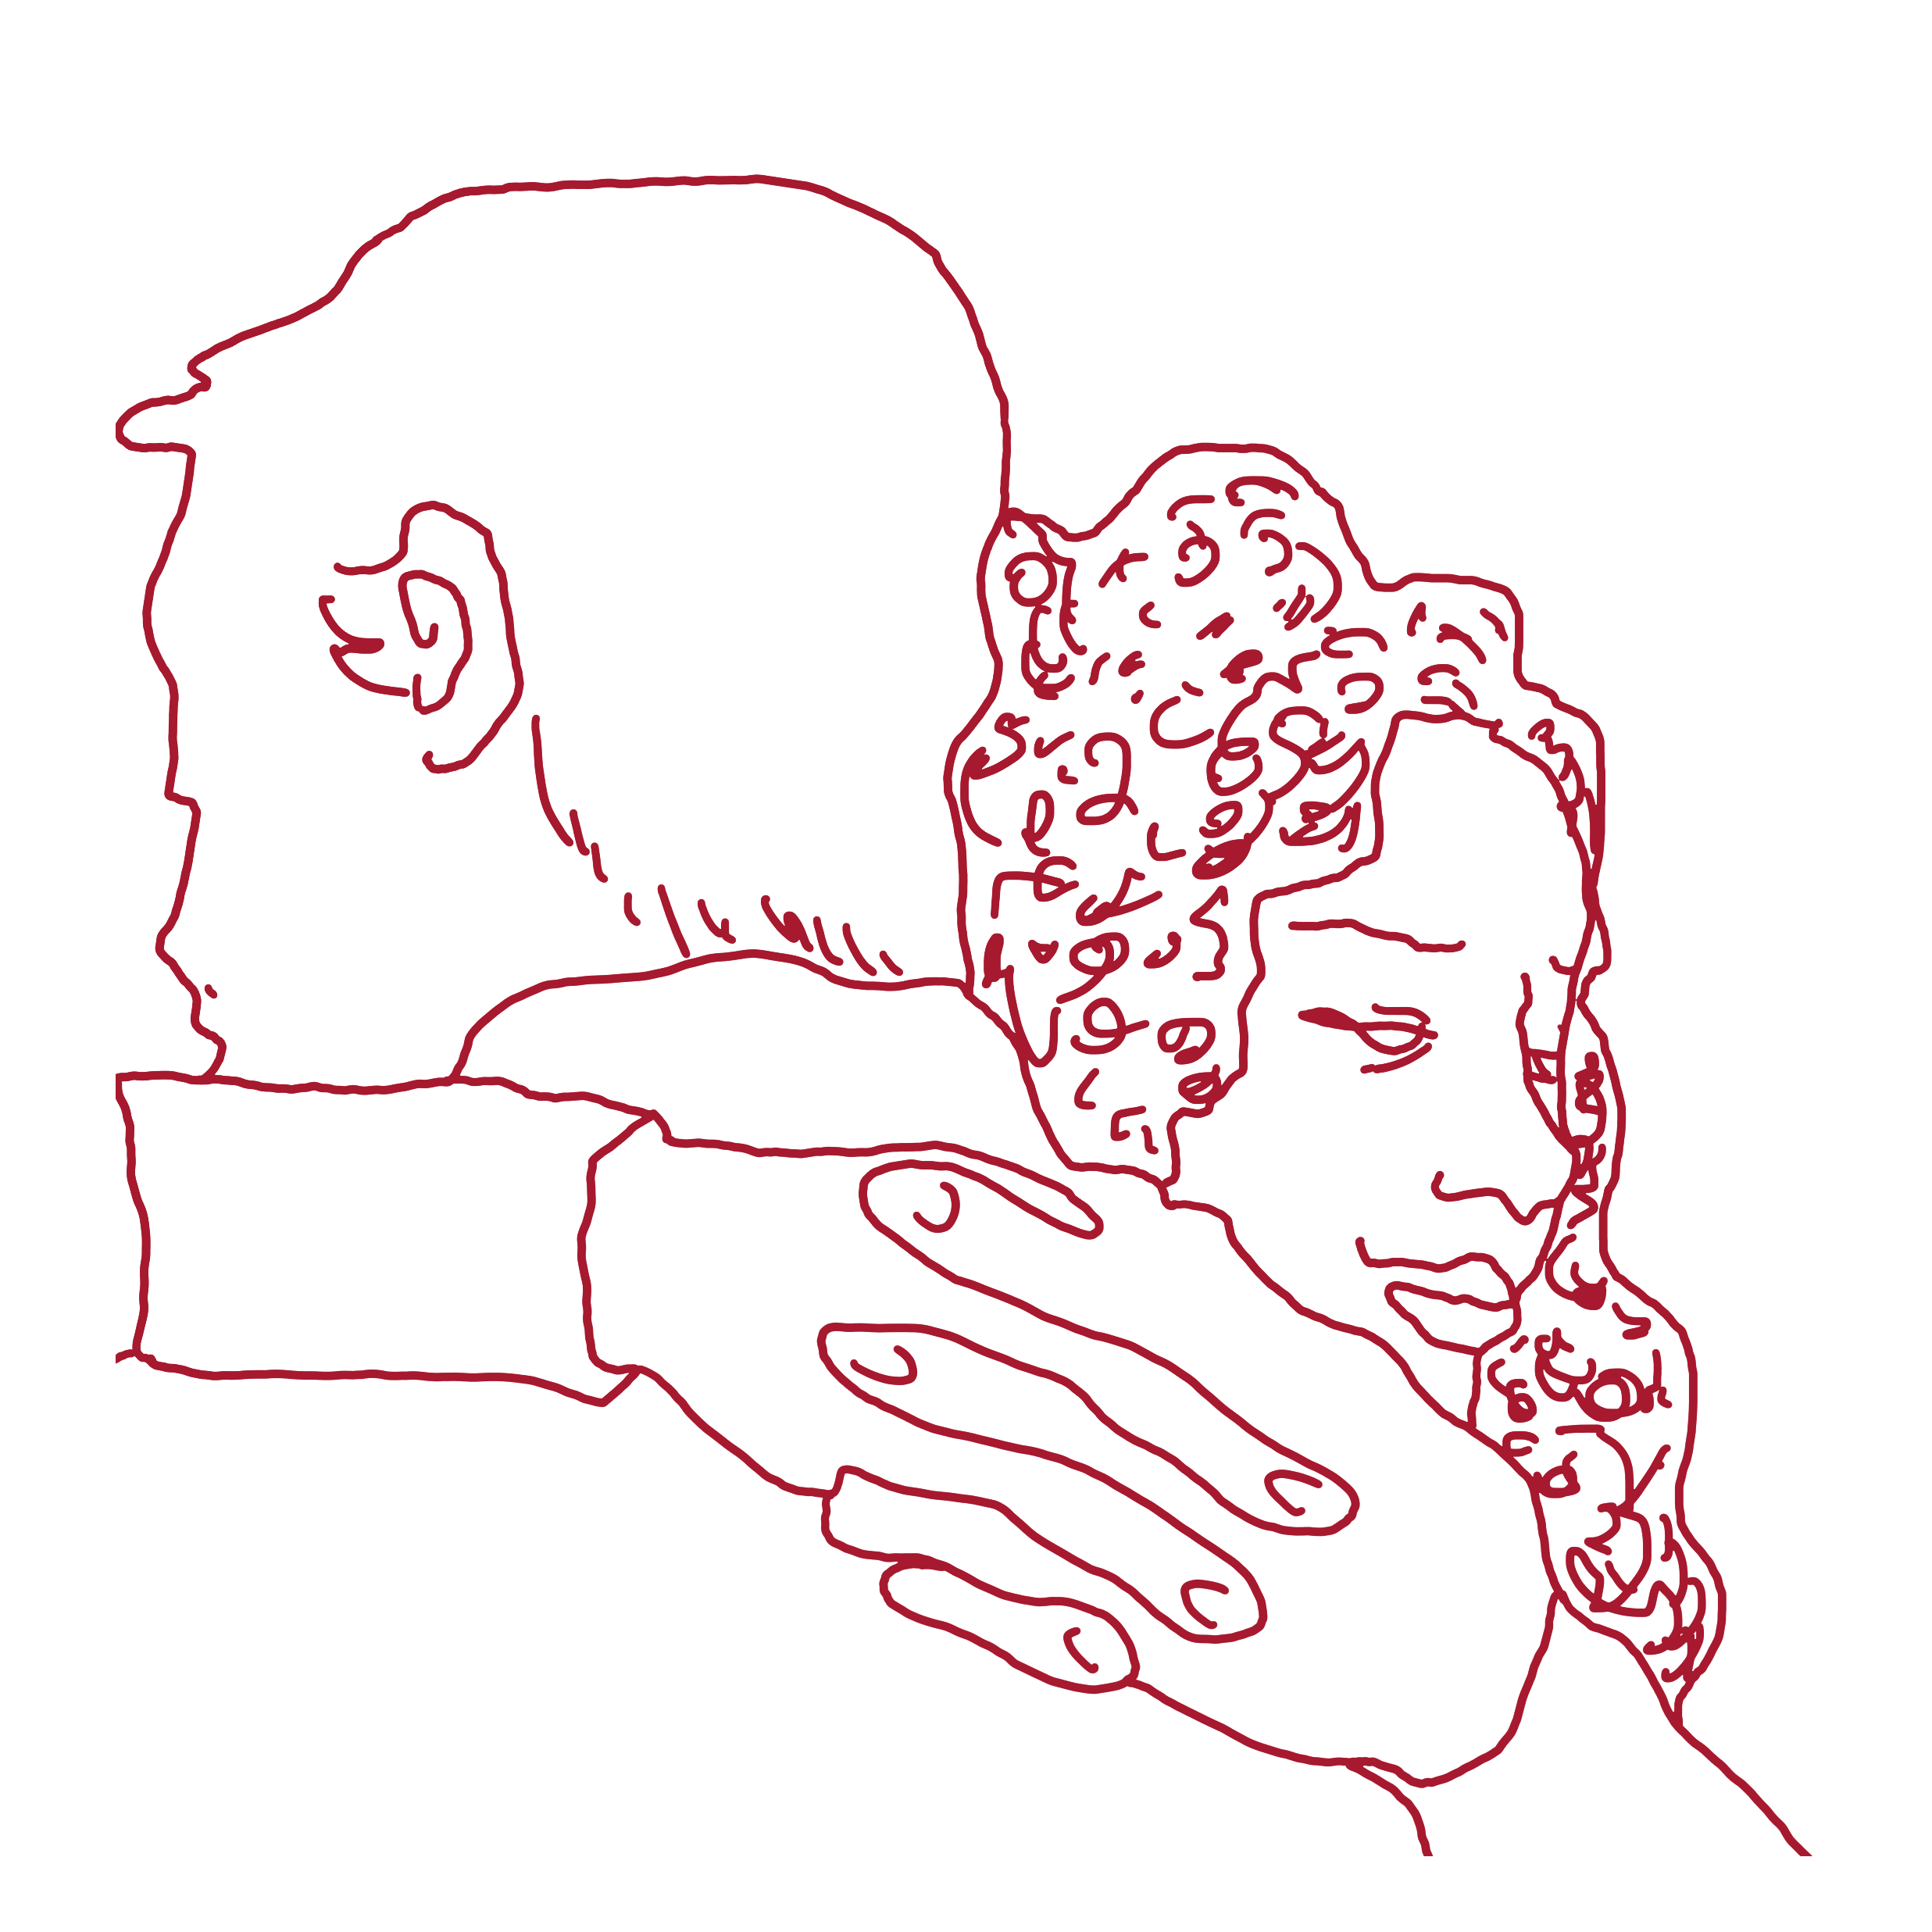
Variasjon er normalen!
Alle kropper er forskjellige
Seksualitet og preferanser varierer fra person til person
Normer og press påvirker vårt syn på kropp og seksualitet
Samtykke og kommunikasjon er en viktig del av sex og seksualitet
Vi er alle akkurat like #Verdifulle – akkurat som vi er!
Har dere flere spørsmål? Gå inn på www.ung.no og still spørsmål, eller les andres spørsmål og svar!
Notes:
Felles oppsummering for alle oppgaver
Målet med oppgavene og PowerPointen i årets kampanje, er å fremheve at vi er forskjellige alle sammen, men verdifulle akkurat som vi er. Det er mange ting å lure på i en alder hvor mye forandrer seg fort og man plutselig møter nye forventninger. Da er det viktig å huske at dine valg og dine grenser er verdifulle, akkurat som de er.
Vil du ha flere oppgaver? Gå inn på uke6.no og registrer deg for å få tilgang til hele grunnmateriellet! Det er helt gratis og uforpliktende ☺

